Slide 1
LED控制实验

Slide 2
实验目的
a、学习如何将一个驱动添加到Kconfig，编译到内核；
b、掌握在Linux下驱动程序的编写方法。

Slide 3
实验设备
硬件：Embest EduKit-IV平台，Mini2410核心子板，串口线，PC 机；
软件： ubuntu-8.04，嵌入式软件包等。

Slide 4
实验内容
编写EduKit-IV实验箱Linux操作系统下LED灯的驱动；
编写EduKit-IV实验箱Linux操作系统下LED灯的应用程序。

Slide 5
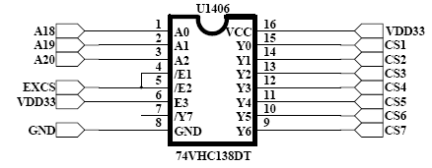
实验原理--片选信号的产生
EduKit-IV设计了5个LED（D1～D5）用于指示和控制系统的状态，其中D2指示电源的状态，其他4个的状态是用户可编程的（SYSLED1～SYSLED4），它们的状态通过扩展I/O接口进行控制。
关于片选信号CS(Chip Select):很多芯片挂在同一总线上的时候，需要有一个信号来区别总线上的数据和地址由哪个芯片处理。
利用3/8译码器将A18-A20扩展了7个外设片选信号CS1-CS7。其中CS5，CS6，和CS7为总线扩展输出的芯片74HC573的片选。
输入端
输出端

Slide 6
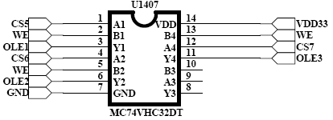
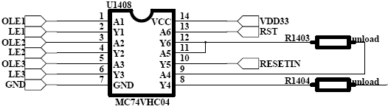
实验原理--选通信号OLE和LE的产生
CS5，CS6，CS7 3个片选信号和写使能信号（WE,Write Enable）通过74HC32DT或门输出一个选通信号OLE为低电平。
74HC32DT输出的OLE选通信号经过74HC04反相得到高电平的LE选通信号，后再连接到扩展输出芯片74HC573。

Slide 7
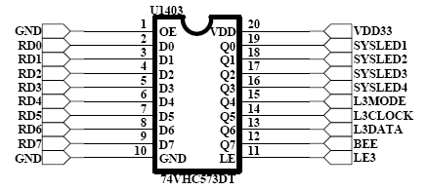
实验原理--向LED写入数据
芯片74VHC573DT的选通物理地址为0x21180000，当访问这个物理地址的时候，就可以访问其上的硬件资源了。
这里可以把其理解为一个寄存器，寄存器地址是0x21180000,它的低4位控制了4个LED灯，通过访问地址为0x21180000的寄存器，往其低4位置高/低电平，从而控制相应的4个LED灯的亮/灭。
输出引脚

Slide 8
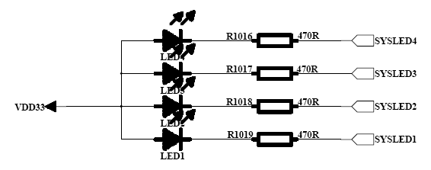
实验原理-- LED1-4连接方式
LED1-4这4个LED采用了共阳极的接法，分别与SYSLED1-4相连，通过SYSLED1-4引脚的高低电平来控制发光二极管的亮与灭。当这几个管脚输出高电平的时候发光二极管熄灭，反之，发光二极管点亮。

Slide 9
添加驱动到内核——实验步骤
1
1）单击菜单应用程序->附件->终端打开终端，设置环境变量：
$ source /usr/local/src/EduKit-IV/Mini2410/set_env_linux.sh
$ source /usr/crosstool/gcc-3.4.5-glibc-2.3.6/arm-linux/path.sh
2）将实验目录$SIMPLEDIR/8.1-led_test/driver下的eduk4-led.c复制到
内核目录$KERNELDIR/drivers/char下。

Slide 10
添加驱动到内核——实验步骤
1
3）修改$KERNELDIR/drivers/char目录下的Kconfig文件，在文件的末尾按照如下内容修改并保存(这样当make menuconfig时，将会出现Edukit4 Led选项。)：
… …
config MMTIMER
tristate "MMTIMER Memory mapped RTC for SGI Altix"
depends on IA64_GENERIC || IA64_SGI_SN2
default y
… …
config EDUKIT4_LED
tristate "Edukit4 Led"
source "drivers/char/tpm/Kconfig"
endmenu

Slide 11
添加驱动到内核——实验步骤
1
4）修改$KERNELDIR/drivers/char目录下的Makefile文档，在文件的适当位置按照如下内容修改并保存：
… …
obj-$(CONFIG_HANGCHECK_TIMER) += hangcheck-timer.o
obj-$(CONFIG_TCG_TPM) += tpm/
obj-$(CONFIG_EDUKIT4_LED) += eduk4-led.o
# Files generated that shall be removed upon make clean
… …
5）单击菜单应用程序->附件->终端打开终端，在终端命令行输入以下命令配置裁剪内核。
$ cd $KERNELDIR
$ make menuconfig

Slide 12

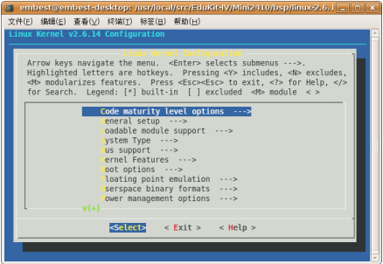
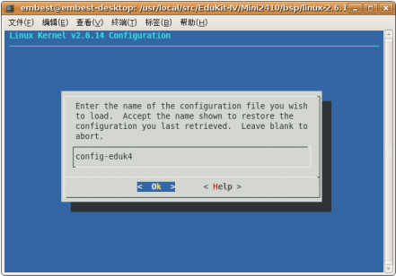
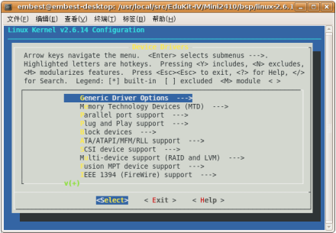
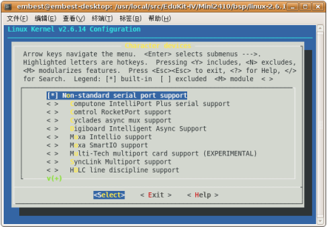
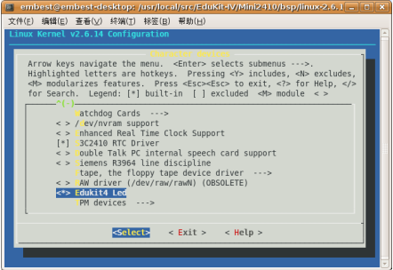
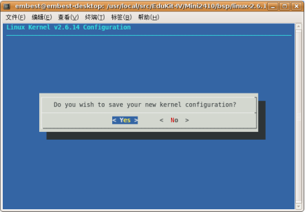
添加驱动到内核——实验步骤
设置开发所需的环境变量
复制eduk4-led.c 到目录内核目录
修改Kconfig 文件
修改Makefile 文档
配置裁剪内核

Slide 13

编译和运行应用程序——实验步骤
1）将路径切换到$SIMPLEDIR/8.1-led_test/app下，执行以下命令编译应用程序：
$ cd $SIMPLEDIR/8.1-led_test/app
$ make
$ make install
$ make clean
2)准备好 EduKit-IV和 Mini2410-IV 平台
3)打开 minicom 串口终端
4)给实验平台加电，进入 Linux 系统
5)在minicom下执行以下命令将led_test下载到tmp目录下：
# cd /tmp
# tftp -g 192.192.192.190 -r./led_test -l./led_test

Slide 14
编译和运行应用程序——实验步骤
6）给led_test添加可执行权限：
# chmod 777 led_test
7)运行led_test:
# ./led_test
Please look at the leds

Slide 15
Thanks!!!

